Slide 1
Gestão Democrática na Escola
Profa. Paula Querido
Profa. Sandra Tedeschi
Março 2017

Slide 2
O QUE É GESTÃO ESCOLAR?
O conceito de gestão escolar surge para superar um possível enfoque limitado do termo administração escolar. Foi constituído a partir dos movimentos de abertura política do país, que começaram a promover novos conceitos e valores, associados sobretudo à idéia de autonomia escolar, à participação da sociedade e da comunidade, à criação de escolas comunitárias, cooperativas e associativas e ao fomento às associações de pais.
Diante desse novo contexto social as finalidades da escola ganham uma dimensão mais abrangente, complexa e dinâmica e, em consequência, o trabalho daqueles que atuam nesse meio.
Gestão Democrática na Escola

Slide 3
O QUE É GESTÃO ESCOLAR?
Gestão da escola pública
Trata-se de uma maneira de organizar o funcionamento da escola pública quanto aos aspectos políticos, administrativos, financeiros, tecnológicos, culturais, artísticos e pedagógicos, com a finalidade de dar transparência às suas ações e atos e possibilitar à comunidade escolar e local a aquisição de conhecimentos, saberes, idéias e sonhos, num processo de aprender, inventar, criar, dialogar, construir, transformar e ensinar.
(BRASIL. Ministério da Educação. Secretaria de Educação Básica. Programa Nacional de Fortalecimento dos Conselhos Escolares. Gestão da educação escolar. Brasília: UnB/ CEAD, 2004).
Gestão Democrática na Escola

Slide 4
O QUE É GESTÃO ESCOLAR?
Em caráter abrangente, a gestão escolar engloba, de forma associada, o trabalho da direção escolar, da supervisão ou coordenação pedagógica, da orientação educacional e da secretaria da escola, considerados participantes da equipe gestora da escola.
Segundo o princípio da gestão democrática, a realização do processo de gestão inclui também a participação ativa de todos os professores e da comunidade escolar como um todo, de modo a contribuírem para a efetivação da gestão democrática que garante qualidade para todos os alunos.
Gestão Democrática na Escola

Slide 5
O QUE É GESTÃO ESCOLAR?
Nessa perspectiva, a escola revela-se, portanto, a de se estabelecer como uma comunidade de ensino efetivo, onde persevere, coletivamente, não somente o ideal de ensinar de acordo com o saber produzido socialmente, mas o de aprender, em acordo com os princípios de contínua renovação do conhecimento, criando-se um ambiente de contínuo desenvolvimento para alunos, professores, funcionários e é claro, os gestores. O conhecimento da realidade ganha novas perspectivas: a organização do projeto político-pedagógico da escola e o seu currículo; o papel da escola e o desempenho de seus profissionais, que devem renovar-se e melhorar sua qualidade continuamente, tendo o aluno como centro de toda a sua atuação.
Diagnóstico da realidade
PPP
Currículo
Identidade da escola
Gestão Democrática na Escola

Slide 6
O QUE É GESTÃO ESCOLAR?
Diante desses novos temas que se impõe em função das diversas realidades vividas na sociedade contempôranea,
Como estamos problematizando isso, dentro da escola?
Como estamos dialogando com os princípios democráticos que envolvem todos os sujeitos dentro da educação crítica?
Gestão Democrática na Escola

Slide 7
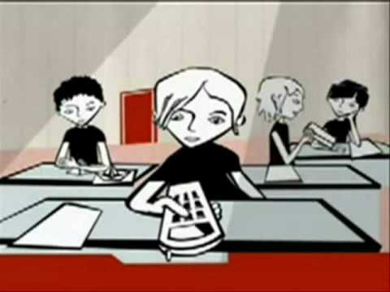
Vídeo:
Escola Democrática
https://www.youtube.com/watch?v=AgfiBJyAMKs
3minutos
O quanto esse vídeo representa a realidade atual das nossas escolas?
Em que medida a escola, representada no vídeo, contrapõe-se ao conceito e os princípios da Gestão Democrática?
Que comportamentos os alunos apresentam no contexto escolar representado no vídeo?

Slide 8
A leitura crítica em relação ao vídeo
nos revela um tipo de escola.
QUE ESCOLA É ESSA?
Não há noção de conjunto, unidade, participação e relacionamento
Ausência de
questionamento e crítica
Passividade
Espaço isolado
Repetição e não criação de conteúdo
Disciplina
Gestão Democrática na Escola

Slide 9
GESTÃO DEMOCRÁTICA na ESCOLA
É preciso discutir sobre os princípios básico sobre DEMOCRATIZAÇÃO da educação numa perspectiva Emancipatória .
PARTICIPAÇÃO (DE TODOS) – GESTÃO, PROFESSORES, PAIS , ALUNOS, MÃES, COMUNIDADE, FUNCIONÁRIOS DA SECRETÁRIA, MERENDEIRAS , PESSOAL DA LIMPEZA ETC.
Contudo, a participação de todos não é um ato espontâneo,
Apesar da Escola ser um espaço para todos
Apesar da Escola estar aberta para todos
É necessário um PROCESSO EDUCATIVO ININTERRUPTO DE APROPRIAÇÃO
Gestão Democrática na Escola

Slide 10
GESTÃO DEMOCRÁTICA na ESCOLA
DEMOCRACIA NA ESCOLA
NÃO tem significado se não estiver vinculado a uma percepção de democracia da sociedade.
“Tudo o que a gente puder fazer no sentido de convocar os que vivem em torno da escola, e dentro da escola, no sentido de participarem, de tomarem um pouco o destino da escola na mão, também. Tudo o que a gente puder fazer nesse sentido é pouco ainda, considerando o trabalho imenso que se põe diante de nós que é o de assumir esse país democraticamente.” (Paulo Freire)
Gestão Democrática na Escola

Slide 11
GESTÃO DEMOCRÁTICA na ESCOLA
Gestão (democrática)
Priorizar atividades e reuniões em busca de esforços coletivos ;
Compreender e aceitar o princípio de que a educação é um processo de emancipação humana - PPP elaborado por meio de uma ação coletiva, estimulando a formação dos Conselho Escolar (CE).
PARTICIPAÇÃO SOCIAL através do planejamento e da elaboração das ações educacionais tais como:
escolha do uso de recursos e prioridade nas aquisições;
execução das decisões colegiadas;
período de avaliação da escola;
prática de ensino em sala de aula, processo de ensino e aprendizagem, aproveitamento nos estudos;
Gestão Democrática na Escola

Slide 12
GESTÃO DEMOCRÁTICA na ESCOLA
CONTEÚDO (não só disciplina), que VISLUMBREM UMA FORMAÇÃO CIDADÃ;
Valores
Segundo Prof. José Francisco Soares, há três dimensões de categorias de aprendizagem, presente no contexto escolar .
Elas se fazem necessárias para que se cumpra o que está estabelecido no artigo 205 da constituição – DIREITO À EDUCAÇÃO.
DIREITO À EDUCAÇÃO = DIREITO DE APRENDER
Cultura e Atitudes
Conhecimentos
e Habilidades
“...o pleno desenvolvimento da pessoa, seu preparo para o exercício da cidadania e sua qualificação para o trabalho.”
Gestão Democrática na Escola

Slide 13
GESTÃO DEMOCRÁTICA na ESCOLA
TOLERÂNCIA, acatamento à maioria, gosto pela crítica;
Dialogicidade;
Fontes de Inspiração para gestores e membros da comunidade escolar
comunidade (todos envolvidos com o processo educacional, dentro e fora da escola;
Estrutura estatal
A ESCOLA
Deve interpretar(estar atenta para perceber o que a comunidade precisa)
Como ouvir a comunidade?
Alunos e familiares?
Professores?
Equipe de apoio?
ESTADO
Posição generalista
As escolas e os sistemas de ensino precisam criar MECANISMOS para garantir a participação da comunidade escolar no processo de organização e gestão dessas instâncias educativas.
Gestão Democrática na Escola

Slide 14
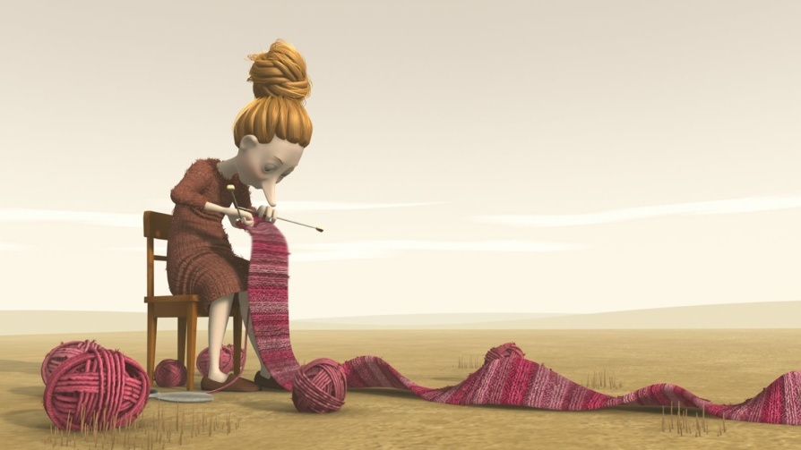
Vídeo:
The last knit
https://www.youtube.com/watch?v=M6ZjMWLqJvM
Sintetizando...
A gestão democrática implica um processo de participação coletiva.
Gestão Democrática na Escola

Slide 15
Obrigada
Bom curso a todos!
Gestão Democrática na Escola

Slide 16
MENEZES, Ebenezer Takuno de; SANTOS, Thais Helena dos. Verbete gestão escolar. Dicionário Interativo da Educação Brasileira - Educabrasil. São Paulo: Midiamix, 2001. Disponível em: <http://www.educabrasil.com.br/gestao-escolar/>. Acesso em: 07 de mar. 2017.

